Slide 1
BIENVENIDOS AL TALLER R DESDE CERO

Slide 2
library(dplyr)
library(magrittr)
Curso_R %>% filter(city == ‘UNNE')&& filter(city == ‘Corrientes')
Lunes, 12 de agoto del 2019

Slide 3


Hoy hablamos sobre…
PARTE 2: Estructuras de Control y Funciones
If-else
For
While
Funciones.
La importancia de trabajar con proyectos
Importación de Datos en R
Exploración básica de datos
PARTE 3: Introducción a Git
PARTE 1: Buenas prácticas
Tipo de datos (objetos)
Datos Atómicos
Vectores
Matrices
Factores
Listas
Dataframes
Elementos de la sintaxis de R/
Coerción

Slide 4

PARTE 1

Slide 5
Buenas prácticas
Llamar todos los paquetes al inicio de nuestro script. De este modo, cuando más adelante volvamos a trabajar con el script (u otra persona quiera ejecutarlo) queda claro desde el principio cuáles paquetes se utilizan (y si sería necesario descargarlos, en caso de no tenerlos).
Comentar nuestro script. En R podemos agregar comentarios anteponiendo un # al fragmento que cumple esa función. En una línea de nuestro script, todo lo que está después de un # no se ejecuta como código.

Slide 6
¿Por qué es importante comentar nuestro script?
Porque así podemos recordar qué es lo que un determinado fragmento de código hace, o podemos dejar registro de por qué realizamos algo de una determinada manera. Esto es muy útil para que nuestro futuro yo (o las personas con las que compartiremos nuestro script) entiendan lo que hicimos.
Los comentarios también son muy útiles cuando estamos aprendiendo! Probablemente en el futuro ya no necesites indicar que “library()” sirve para cargar paquetes, pero por ahora es una buena manera de ir registrando qué es lo que hace cada función.
También es útil agregar al inicio de nuestro script una descripción de su objetivo o del contexto en que lo escribimos.

Slide 7
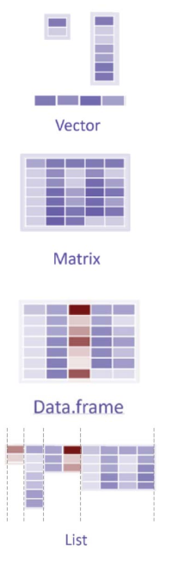
Tipo de objetos
Unidimensionales
Vectores: secuencia de elementos de datos del mismo tipo.
Factores: vector utilizado para variables categóricas con número definido de niveles.
Matrices: vectores columna de 2 dimensiones en la que cada elemento es del mismo tipo.
Arreglo (array): similar a una matriz pero puede tener más de 2 dimensiones.
Dataframes: lista en la que cada columna puede ser de diferente clase pero de igual longitud.
Listas: conjunto indexado de objetos donde los objetos pueden ser de diferente clase y longitud. Puede pensarse como un contenedor de objetos que pueden ser: vectores, factores, matrices, arreglos, dataframes y listas.

Slide 8
Operadores
Las operaciones pueden ser agrupadas usando paréntesis, y asignadas a variables de manera directa.
Aritméticos | Comparativos o relacionales | Lógicos
+ adición - sustracción * multiplicación / división ~ potencia %% modulo %/% división de enteros | < menor que > mayor que <= menor o igual que >= mayor o igual que == igual ! Diferente | ! X ‘NO’ lógico x & y ‘Y’ lógico x && y idem x | y ‘O’ lógico Xor (x,y) O exclusivo

Slide 9
En R todos los datos son objetos

Slide 10

Datos atómicos
Pueden ser de diferentes tipos: reales, enteros, complejos o booleanos. La función class () nos dice el tipo de dato.
#Numéricos (reales)
monto <- 2.5
class (monto)
#Enteros
cantidad <- 1L
class (cantidad)
#Complejos
z <- 2+2i
class (y)
#Caracteres
nombre<- “Patricia"
class (nombre)
#Lógicos o booleanos
es_estudiante <- TRUE
class (es_estudiante)
Al agregar la letra L final, R entiende que se trata de un número entero.

Slide 11
Vectores
Son conjuntos de datos que pueden ser numéricos, lógicos o caracteres.
Se crea con la función c ( )
#Un vector de tipo numérico
edad <- c (50, 30, 20)
edad
#Un vector de tipo lógico o booleano
es_casado <- c (T,F,F,T,T)
print (es_casado)
#Un vector de cadena de caracteres
nombres <- c ("Julia", "Juan", "María")
print (nombres)
Con la función c( ) también se puede concatenar varios vectores
datos <- c (edad, nombres, es_casado)
datos

Slide 12
Vectores
Podemos crear secuencias de distintas formas
#Mediante el operador :
seq1 <- 1:20
seq1
seq2 <- 40:20
seq2
#Mediante la función seq( )
seq3 <- seq (1, 9, by=2)
seq3
Con length( ) se puede saber la longitud de un vector
Length (seq1)
Length (seq3)
Permite crear una secuencia
creciente o decreciente
Indexación
#Mediante el operador [ ]
v <- c (8, 5,2,1)
v[2]
Me permite acceder al segundo elemento

Slide 13
Matrices
Desde el punto de vista del lenguaje, una matriz es un vector con atributo adicional: dim. Es decir, es un vector de 2 dimensiones, a saber: el número de renglones o filas y el número de columnas. Un array o arreglo es lo mismo pero tiene más de 2 dimensiones.
Las matrices por defecto se crean de columna a columna, empezando por fila superior izquierda, completando hasta abajo hasta alcanzar la dimensión de filas, y luego sigue agregando las columnas siguientes de a una por vez hacia la derecha. En caso, debo especificar ‘byrow’
mat3 <- matrix(11:30, nrow=5, ncol=4, byrow=True)

Slide 14
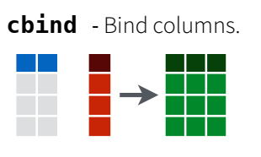
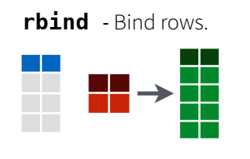
Matrices
#Por medio de la función dim
dim (matriz) <- c (5:4)
matriz <- c (11:30)
matriz
class (matriz)
#Por medio de la función matrix()
matriz2 <- matrix(11:30, nrow=5, ncol=4)
#Por medio de cbind ( ) y rbind ( )
a <- c (6,9,12)
b <- c (7,10,13)
c <- cbind (a,b) añade una columna
d <- rbind (a,b) añade una fila

Slide 15
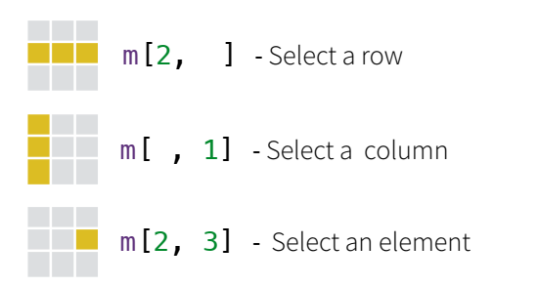
Matrices: Indexación
Para acceder a los elementos de una matriz
#Mediante el operador [ ]
mat2 <- matrix(11:30, nrow=5, ncol=4)
m <- matriz2[3,2]
k <- matriz8]
# Para Listas, mediante el operador [[ ]]
n <- matriz2 [[2]]
Y <- matriz2 [[2,3]]
Se puede acceder mediante elemento de la matriz como un vector

Slide 16
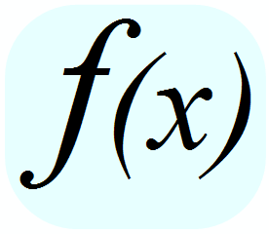
Algunas funciones de matrices
dim | devuelve las dimensiones de una matriz
dimnames | devuelve el nombre de las dimensiones de una matriz
colnames | devuelve el nombre de las columnas de una matriz
rownames | devuelve el nombre de las filas de una matriz
mode | devuelve el tipo de datos de los elementos de una matriz
length | devuelve el número total de elementos de una matriz
is.matrix | devuelve T si el objeto es una matriz, F si no lo es
[ , ] | accede a elementos dentro de la matriz
apply | Aplica una función sobre las filas o columnas de una matriz
cbind | Añade una columna a una matriz dada
rbind | Añade una fila a una matriz dada

Slide 17
Factores
Son cadena de caracteres que se utilizan para nombrar cosas u objetos.
#Por medio de la función c ( )
persona <- c ("Pedro", "Juan", "Silvia", "María")
mes.nac <- c ("Enero", "Febrero", "Marzo", "Abril")
print (persona[2]); print (mes.nac[2])
#Es posible concatenar factores mediante la función paste( )
paste (persona[2],"nació en el mes de", mes.nac[2])
#Indexación mediante [ ]
Al ser una estructura unidimensional como los vectores,
es factible usar el operador[ ] para indexar.
persona [1]
mes.nac [4]

Slide 18

Listas
Una lista es una clase de dato que puede contener cero o más elementos, cada uno de los cuales puede ser de una clase distinta.
Esto no ocurre con las matrices y los arrays que tienen elementos de igual clase.
#Por medio de la función list()
list_data <- list("Red", "Green", c(21,32,11), TRUE, 51.23, 119.1)
#Indexación mediante [ ], [[ ]] y $
list_data[1]
list_data[[3]]
#Para utilizar $, los elementos deben tener un nombre.
list_2<-list(ciudades=c("Corrientes", "Resistencia"), edades=c(20,30))
list_2$edades
Selecciona una sublista
Selecciona un único elemento

Slide 19

Dataframes
Un dataframe es una lista cuyos componentes pueden ser vectores, matrices o factores, con la única salvedad de que las filas y columnas coincidan en todos sus componentes.
Tiene apariencia de una tabla.
#Por medio de la función data.frame()
x <- data.frame (sitios=1:4, muestreado = c(T,F,F,T))
#En R hay pre-cargados algunos dataframes
Ejemplo: mtcars, tres e iris.
#En general, importamos los dataframes
mediante read.table() y read.csv().

Slide 20
Dataframes: Indexación
#Mediante el operador [ ]
mtcars[1] mtcars [2, ] mtcars[ ,2]
También permite acceder a un elemento concreto
mtcars[3,2]
#Mediante el operador [[ ]]
mtcars[[1]]
#Mediante el operador $
mtcars$hp
mtcars$w
#Podemos modificar una columna
mi.mtcars <- mtcars
mi.mtcars$hp <- mtcars$hp * 100
Sólo para listas y dataframes

Slide 21
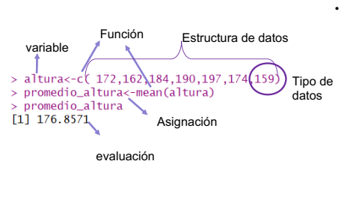
Elementos de la sintaxis de R
Asignación
Tipo de datos
Estructura de datos
Operadores
Funciones
Variables globales vs locales o temporales

Slide 22
Elementos de la sintaxis de R
Coerción:
Implícita: R interpreta automáticamente que tipo de datos son cuando lee datos de tipo character, numeric o logical. Si lee un dato y no lo puede asignar, pone NA y avisa con un warning.
x <- 1.5
is.numeric(x)
Explícita: se le indica a R que interprete un dato de determinada manera.
x <-1.03
class(x)
y <- as.integer(x)
class(y)

Slide 23


PARTE 2

Slide 24
Estructuras de Control
Las estructuras de control nos permiten controlar el flujo de ejecución de una secuencia de comandos. De este modo, podemos poner “lógica” en el código de R y lograr así reutilizar fragmentos de código una y otra vez.
Permiten evaluar las entradas, y ejecutar código diferente según ciertos casos.
#if /else
Permite decidir si ejecutar o no un fragmento de código en función de una condición.
#for
Ejecuta un bucle una cantidad fija de veces.
#while
Ejecuta un bucle mientras sea verdadera una condición.
#repeat
Ejecuta un bucle indefinidamente
#break
Detiene la ejecución de un bucle

Slide 25
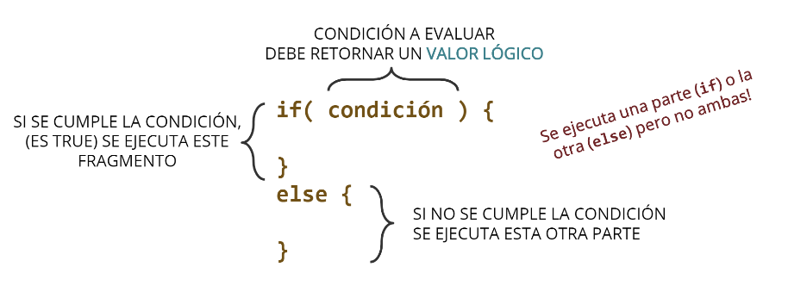
Estructuras de Control: if/else
Evalúa la condición, y ejecuta código dependiendo de si esa condición se cumple o no se cumple.
Ejemplo:
If a >b {
y ← a-b }
else {
y ← b-a
} return(y)

Slide 26

Estructuras de Control: for
Es un ciclo o bucle, el más usado de R.
Repite ciertas líneas de código durante una cantidad conocida de veces.
Requiere un iterador: una variable que toma valores sucesivos desde un origen a un destino. El iterador puede ser un vector.
Ejemplo:
for (i in 1:10)
{ x <- x + 1 } print(x)

Slide 27
Estructuras de Control: while
Otro tipo de bucle.
Se repite (itera) mientras se cumpla una condición lógica, es decir, mientras la condición sea TRUE.
En cada ciclo, la condición se vuelve a evaluar, para decidir si continuar o no ejecutando el código.
Ejemplo:
suma=0
i=1
while (i < =10)
{ suma <- suma+i
i <- i+1
} print ("La suma es “,(suma))

Slide 28
Funciones
Una función es un conjunto de instrucciones para realizar una tarea especifica
Puede aceptar argumentos o parámetros
Puede devolver uno o más valores o ninguno
Usamos tanto las funciones que trae R preinstaladas como las que agregamos al cargar paquetes, o creando funciones propias

Slide 29
Funciones
Constan de:
lista de argumentos (arglist)
código (body)
entorno en el cual son válidas las variables que se crean y usan para realizar la acción de la función
Ejemplo:
sumacuadrado <- function(x₁, x₂)
{ y <- x₁² + x₂² return(y) } myFunction( x₁ = 2, x₂=3 )
## [1] 13
Mifuncion <- function( arg1,arg2,…)
{ instrucciones
return (objeto)
}

Slide 30
Limpiamos el espacio de trabajo
#Mediante rm(x)
Borro solamente x.
#Para borrar todos los objetos creados
rm( list = ls () )
#Presionando CTRL + L borramos toda la consola de R
#Mediante q () cerramos R

Slide 31
La importancia de trabajar con proyectos
Una de las ventajas de RStudio es que permite crear "proyectos". Un proyecto es un espacio o contexto de trabajo asociado a una carpeta en particular, en la que se guardan nuestros scripts, archivos de datos, gráficos, etc. Cuando creamos un proyecto en RStudio, se crea un tipo especial de archivo (.Rproj) que lo que hace es vincular todo lo que se encuentra dentro de esa carpeta.
¿Por qué esto es útil? Si parte de nuestro script, por ejemplo, implica abrir un archivo que está en la carpeta de nuestro proyecto, no necesito indicar en mi código toda la ruta del archivo: lo que hará RStudio será buscarlo en el entorno/carpeta del proyecto. Si movemos la carpeta a otro lugar de nuestro computador o la compartimos con otra persona, nuestro código seguirá funcionando, ya que el archivo .Rproj mantendrá todo unido. Si no creara un proyecto, tendría que indicar al inicio de mi script cuál es la ruta de la carpeta que ocuparé como espacio de trabajo. El problema de esa opción es que si muevo la carpeta o le cambio el nombre, tendría que volver a escribir la ruta para que todo funcione. Al crear un proyecto eso deja de ser una preocupación.

Slide 32
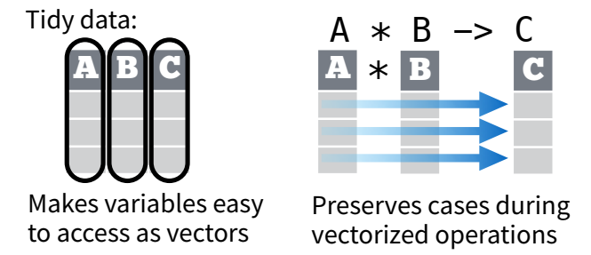
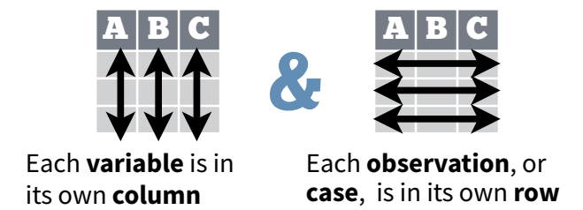
Importación de datos en R
Esos datos pueden ser tabulares, jerárquicos, relacionales y distribuidos.
#Tidy data: es importante tener los datos ordenados.

Slide 33

Importación de datos en R
#Por medio de read.csv()
Iris <-read.csv("E:/DATASETS/iris.csv")
View(iris)
#Por medio de read.table()
mtcars <- read.table("E:/DATASETS/mtcars.txt")
mtcars <- read.table("E:/DATASETS/mtcars.txt", header=TRUE)
View(mtcars)

Slide 34
Importación de datos en R
#También podemos importar otro tipo de datos mediante el paquete readxl
Ejemplo:
install.packages("readxl")
library("readxl")
estadis <- read_xlsx("estadistica2009.xlsx")

Slide 35



Exploración básica de datos con Iris
El dataset más común para análisis en estadística y ciencia de datos.
Lo vamos a usar para ver funciones básicas para explorar un dataframe.
Iris versicolor
Iris virginica
Iris setosa

Slide 36
Exploración básica de datos con Iris
# Carga del dataset
data(iris)
# Funciones básicas
class (iris)
dim (iris)
names(iris)
str(iris)
attributes (iris)
summary (iris)

Slide 37
Exploración básica de datos - Iris
#Visualización básica
hist (iris$Petal.Width)
plot (iris)
plot(iris$Petal.Width, iris$Petal.Length)
Pie(table(iris$Species))
Iris virginica
Iris setosa

Slide 38
Exploración básica de datos - Iris
Plot (iris$Petal.Width, iris$Petal.Length
Pie(table(iris$Species))

Slide 39





¿ESTAMOS EN CONTACTO?
Email: rciactes@rladies.org
Meetup: https://www.meetup.com/rladies-resistencia-corrientes/
Twitter: https://twitter.com/RLadiesRciaCtes
Facebook: https://www.facebook.com/R-Ladies-Rcia-Ctes-1959095607753886/
Slack: https://rladies-rcia-ctes.slack.com/

